Slide 1
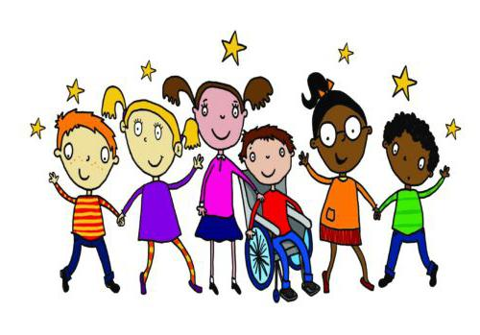
Областная социально-педагогическая программа по формированию толерантности в молодежной среде «ЛИК»
Областная акция «Мы рядом»
ГБОУДОД ЦРТДЮ ЦСМ
2018 год

Slide 2
Так кто же на самом деле ребенок с ОВЗ?

Slide 3
Дети с ограниченными возможностями здоровья
Нарушения слуха (тугоухость, глухота);
Нарушения речи;
Нарушения зрения (слепые, слабовидящие);
Нарушения опорно – двигательного аппарата;
Задержка психического развития;
Умственная отсталость;
Детский аутизм;
Множественные нарушения (сочетание двух или более психофизических нарушений).

Slide 4
Главное - здоровье
Около 75% детей дошкольного возраста имеют серьезные отклонения в уровне здоровья. Здоровые дети среди школьников младших классов составляют 10-12%, а среди старших - всего 5%. Более чем у 50% детей разного возраста диагностированы различные заболевания.
Около 50% юношей и девушек выходят из школы уже имея 2-3 диагноза болезней, а в целом лишь 5% выпускников можно считать практически здоровыми .

Slide 5
Дети с нарушением слуха
Согласно исследованию, проведенному ВОЗ, от нарушения слуха страдает от 4 до 6 % населения нашей планеты, это примерно 360 миллионов человек в мире, из них более 30 миллионов — это дети.

Slide 6
Дети с нарушение слуха
Причины ухудшения слуха
Возрастные изменения
Серные пробки
Инфекционные болезни
Воспалительные процессы в ухе
Травмы
Последствия приема лекарств
Врожденная патология

Slide 7
Дети с нарушением зрения
По данным ВОЗ на земном шаре примерно 285 млн. человек страдают от проблем со зрением, из них 39 млн. слепы и 246 млн. с пониженным зрением. Проблема в том, что за последнее время снижение зрения у детей растет.
Так, среди первоклашек проблема со зрением фиксируется у 4% учеников, у выпускников же этот процент на порядок выше – уже 40%!

Slide 8
Дети с нарушением зрения
Причины ослабления зрения школьников:
наследственность; увеличение интенсивности зрительных нагрузок; доступность электронных средств обучения; несоблюдение гигиены зрения; недостаточная профилактика.

Slide 9
Дети с нарушением речи
Согласно статистике, более 25% детей дошкольного возраста по всему миру страдает серьезными нарушениями в речевом развитии.
В начальной школе цифра изменяется незначительно, так как преодолевают нарушения речи лишь 7,5 % детей.

Slide 10
Дети с нарушением речи
Нарушения речи являются самыми распространенными нарушениями в детском возрасте. Их количество среди всех нарушений развития у детей достигает 70,9%.
Наиболее часто эти нарушения встречаются у детей
Заикание— одно из отклонений, которые встречаются наиболее часто. Выражается это расстройство в периодическом повторении отдельных слогов или звуков во время разговора.
Кроме этого в речи человека могут возникать судорожные паузы.
Гнусавость, речь «в нос».

Slide 11
Дети с нарушением речи
Причины нарушения речи у детей
травма;
гаджеты и телевизор;
отсутствие интереса к чтению книг;
чрезмерная опека ребенка и отсутствие
у него мотивации к разговору .

Slide 12
Наиболее характерные особенности детей с ЗПР

Slide 13
Книги по Брайлю

Slide 16
«Увидеть» человека с ограниченными возможностями, но сделать вид, что не заметил его недостатков.

Slide 17
«Установить» контакт, а не отвернуться от человека с ограниченными возможностями

Slide 18
«Понять» проблему человека.

Slide 19
«Принять» человека таким какой он есть, осознать достоинства человека.

Slide 20
«Заинтересоваться» успехами человека.

Slide 21
Что-то «перенять» и что-то дать взамен

Slide 22
«Помочь реализовать» человеку свои возможности и ощутить себя нужным для окружающих.

